Slide 1
Multimedia Album
Advisors
ผศ. อภิเนตร อูนากูล
อ. ดุสิต นิยะโต
Researchers
นาย สุพรศักดิ์ มาตรจำรูญกุล 42010393
นาย ฬุจิศักดิ์ ร่มฟ้าไทย 42010419
นาย อภิสิทธิ์ รพีพันธุ์เพียรเพ็ญ 42010435

Slide 2

Agenda
Architecture
Overview
Use Case Diagram
Component Diagram
State Diagram
GUI Prototype
Objective
Goal
Benefit
Technology
Planning
Hardware
OS
GUI
Finished
Next Plan

Slide 3


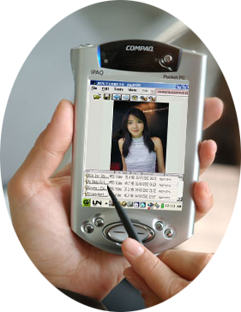
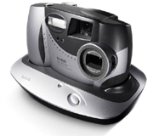
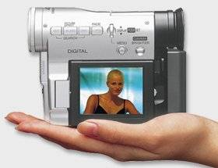
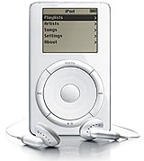
วัตถุประสงค์
Objectives
เป็นการพัฒนาแอพพลิเคชั่นบนส่วนติดต่อกับผู้ใช้ของ Qt/Embedded และใช้ระบบปฏิบัติการ μClinux ที่สามารถชมหรือฟังสื่อมัลติมีเดียได้จากหน่วยความจำ และสามารถจัดการสื่อมัลติมีเดียจากหน่วยความจำของอุปกรณ์เหล่านั้นมาเก็บไว้ในหน่วยความจำที่เชื่อมต่อกับคอมพิวเตอร์มือถือ Compaq iPAQ

Slide 4



เป้าหมายที่จะได้รับ
Goals
1. สร้างความรู้ความเข้าใจในเรื่องของระบบปฏิบัติการ μClinux และส่วนติดต่อกับผู้ใช้ Qt/Embedded ให้กับผู้ที่สนใจ โดยนำออกเผยแพร่ทางเวปไซต์ และทำตัวอย่างจากการศึกษา โดยการพัฒนาและสร้างแอพพลิเคชั่นที่รวมเอาความต้องการชมหรือฟังไฟล์มัลติมีเดีย รวมถึงจัดการเกี่ยวกับไฟล์มัลติมีเดียที่ได้จากอุปกรณ์มัลติมีเดียต่างๆ อาทิเช่น กล้องถ่ายรูปดิจิตอล, กล้องถ่ายวีดีโอดิจิตอล หรือ เครื่องเล่นเพลง MP3 มาเก็บไว้ในคอมพิวเตอร์มือถือ หรือ PDAโดยผ่านแอพพลิเคชั่นนี้ เพื่อให้เกิดความสะดวกในการเก็บข้อมูลจำนวนมาก
2. ส่งเสริมการทำ Open Source เพื่อให้ผู้ที่สนใจ สามารถศึกษาและพัฒนาแอพพลิเคชั่นให้แพร่หลายมากยิ่งขึ้นกว่าเก่า
3. ส่งเสริมความก้าวหน้าในการพัฒนาแอพพลิเคชั่นที่ใช้บนระบบปฏิบัติการ μClinux และส่วนติดต่อกับผู้ใช้ Qt/Embedded ให้แพร่หลายมากยิ่งขึ้น

Slide 5


ประโยชน์ที่จะได้รับ
ประโยชน์ในส่วนของการได้รับความรู้ในการศึกษาการทำงานของ ระบบปฏิบัติการ μClinux และการใช้ส่วนติดต่อกับผู้ใช้ Qt/Embedded เพื่ออธิบายให้ผู้อื่นเข้าใจได้ โดยผ่านสื่อทาง Website internet
ประโยชน์ในการได้รับความรู้ความชำนาญเกี่ยวกับการเขียนแอพพลิเคชั่นบน ระบบปฏิบัติการ μClinux ที่ใช้ส่วนติดต่อกับผู้ใช้ Qt/Embedded
ประโยชน์ในการเผยแพร่แอพพลิเคชั่นที่ได้มาในรูปแบบของ Open Source เพื่อให้ผู้อื่นได้ศึกษาการทำงานและนำไปใช้งานได้ต่อไป
ส่งเสริมความก้าวหน้าในการใช้ระบบปฏิบัติการของ μClinux ให้ก้าวหน้ามากยิ่งขึ้น

Slide 6

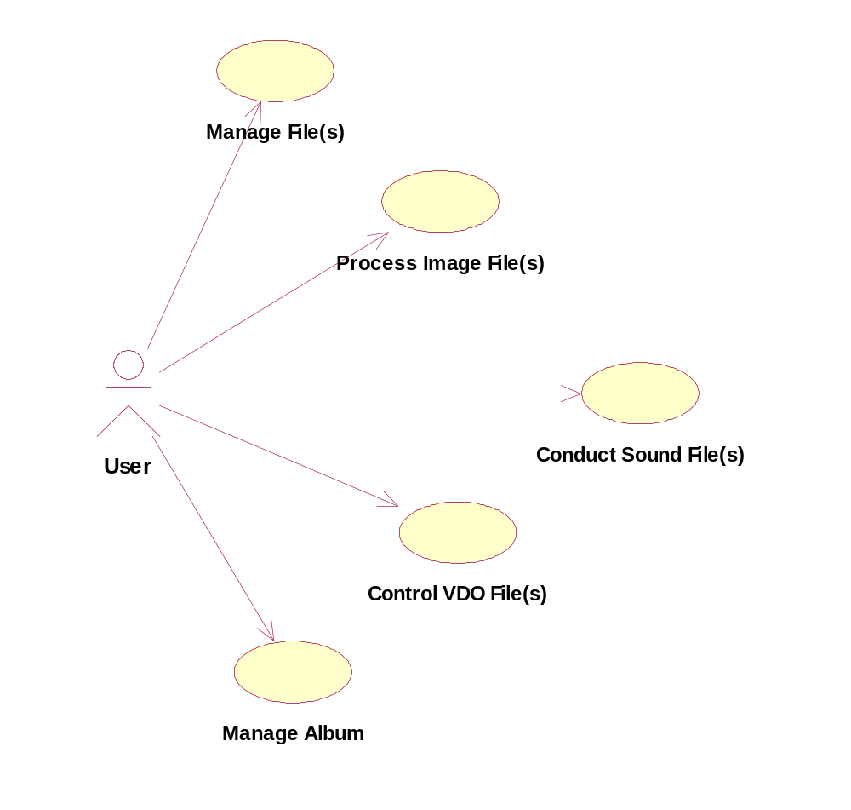
Use Case Diagram

Slide 7

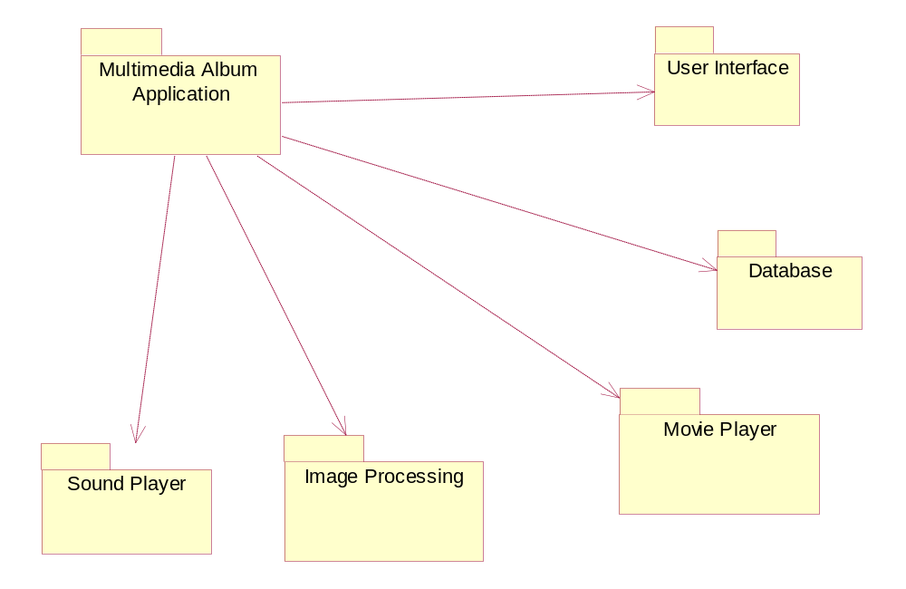
Component Diagram

Slide 8
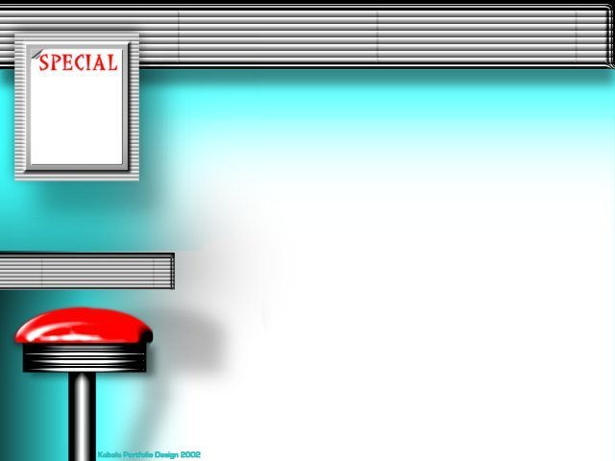

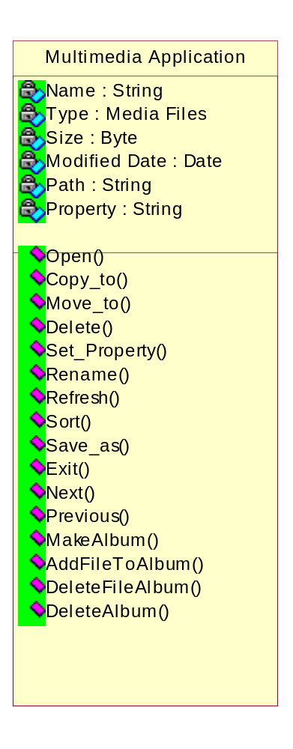
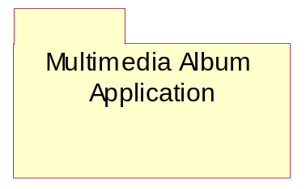
Component : Multimedia Album Application

Slide 9
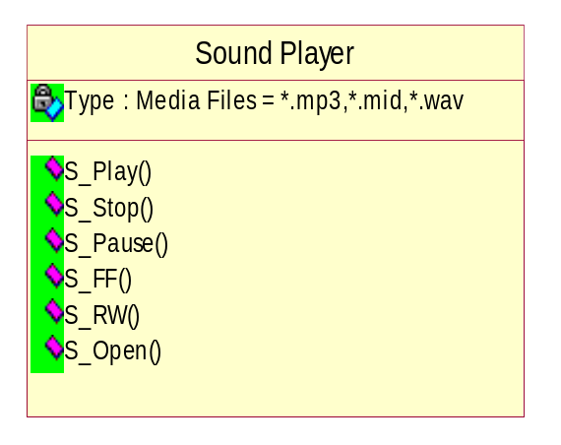
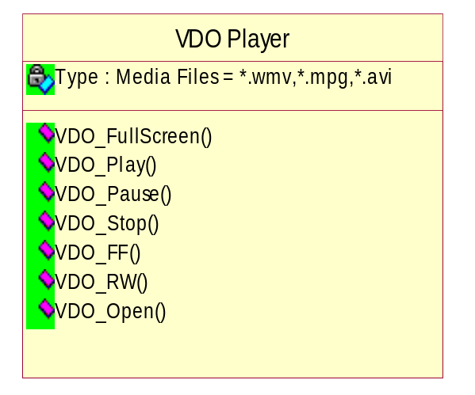
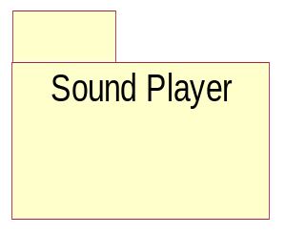
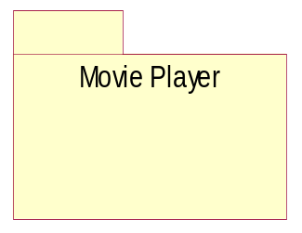

Component : Sound Player
&
VDO Player

Slide 10
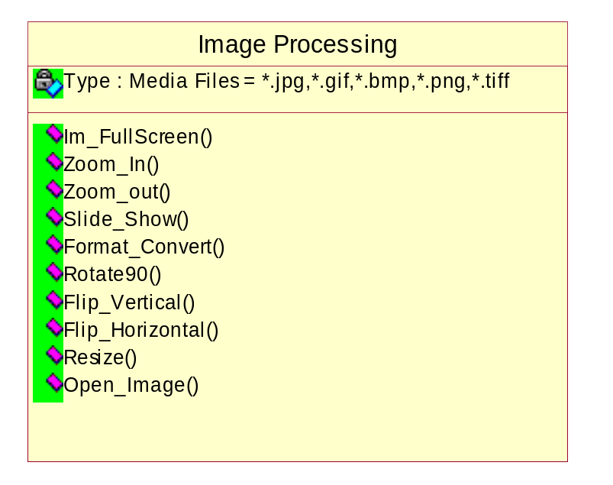
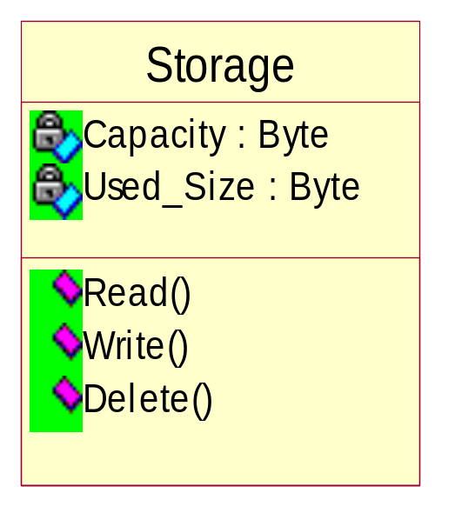
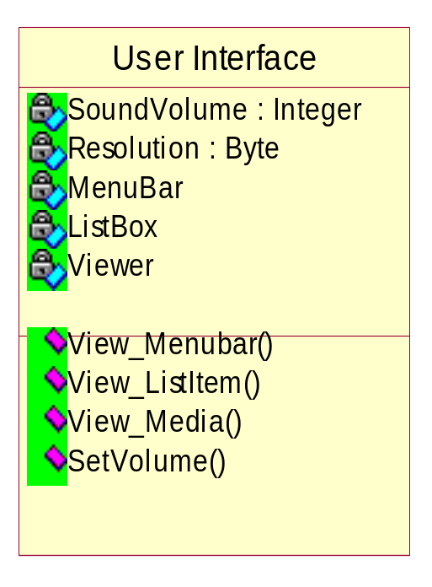

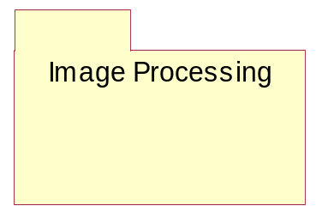
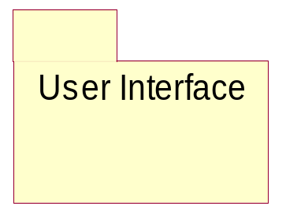
Component : Image Processing,
DataBase, User Interface

Slide 11
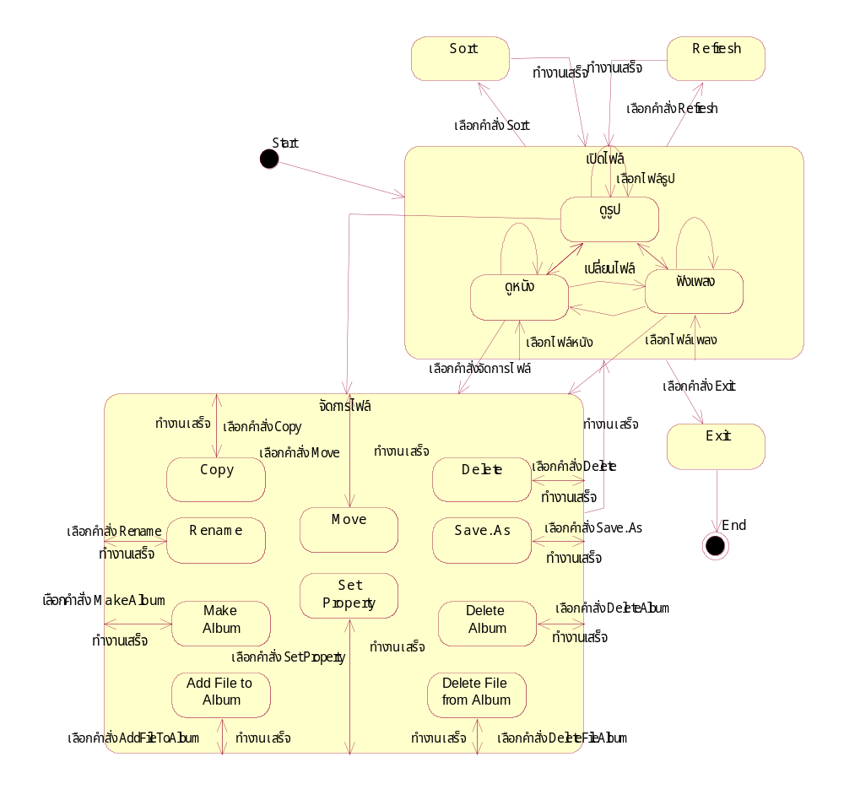
State Diagram

Slide 12

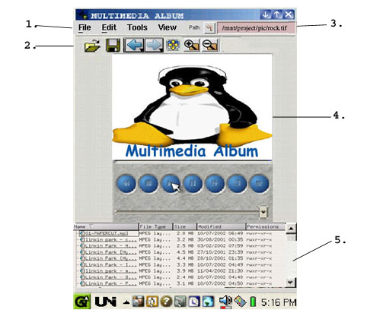
Graphic User Interface Prototype

Slide 13
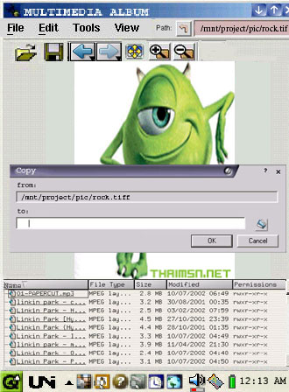
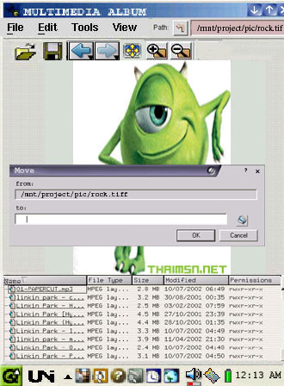
Graphic User Interface Prototype

Slide 14
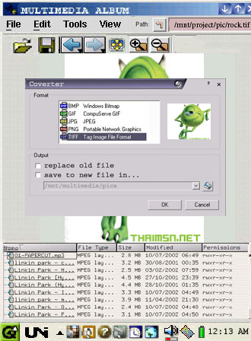
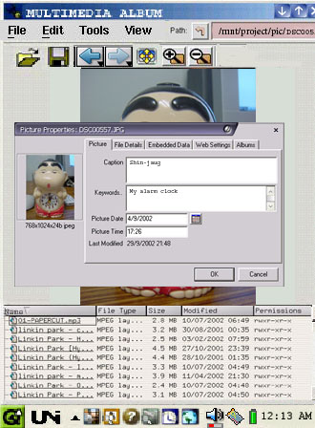
Graphic User Interface Prototype

Slide 15
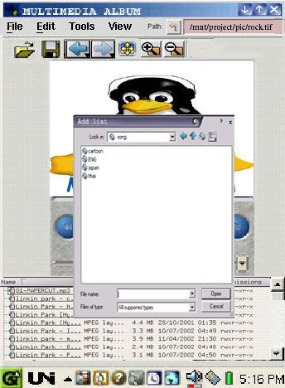
Graphic User Interface Prototype

Slide 16

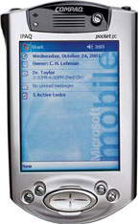

Related Technology
Compaq iPAQ H3870
µClinux
The Qt Product Family :
- Qt/Embedded
- QPE

Slide 17

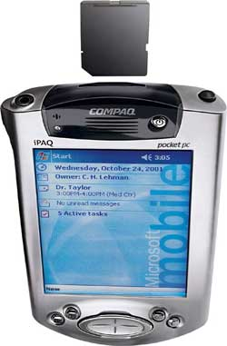
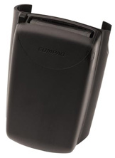
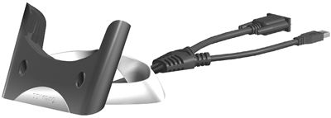
COMPAQ Pocket PC iPAQ H3870
206 MHz Intel StrongARM SA-1110 32 bit RISC Processor
64 MB SD-RAM, 32 MB FLASH-ROM Memory
USB/Serial Port, Bluetooth
PC Card Expansion Pack
- CF Connector
- Smart Media Connector
- Microdrive Connector

Slide 18


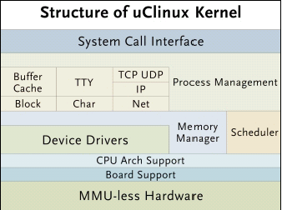
µClinux
Multitasking
Open Source
Used for MMU-less Micro Controller
μC Linux Kernel Version 2.0
- Stability
- Network Connection
- Support File Systems and APIs

Slide 19


Qt Platform
Single-Source Qt Application
Qt API
Qt/Embedded
Embedded Linux
Qt/X11
Xlib/X11 Server
UNIX/Linux OSs
Qt/Windows
GDI
Windows OSs

Slide 20
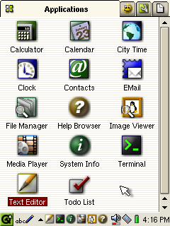



Qt Palmtop Environment (QPE)
First PIM package for embedded Linux released under GPL
Complete window system with Windows Manager
Use Qt/Embedded,no need for X11 server
Require ~2.5MB of memory

Slide 21


Finished
ศึกษาการใช้งานของระบบปฏิบัติการ μClinux และ GUI Qt/Embedded
ทำการติดตั้งระบบปฏิบัติการ μClinux และ GUI Qt/Embedded บนคอมพิวเตอร์มือถือ COMPAQ iPAQ
ศึกษาการเขียนแอพพลิเคชั่นบนระบบปฏิบัติการ μClinux ที่ใช้ GUI Qt/Embedded
จัดทำ Use Case Diagram, Component Diagram, Activity Diagram, State Diagram และ Class Diagramm ของแอพพลิเคชั่นนี้

Slide 22

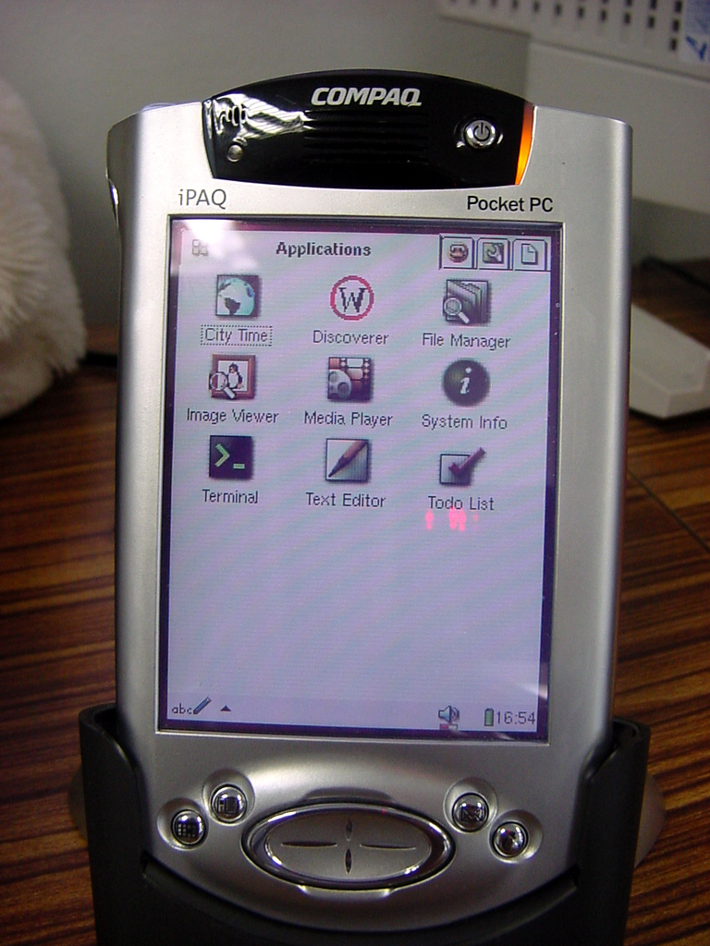
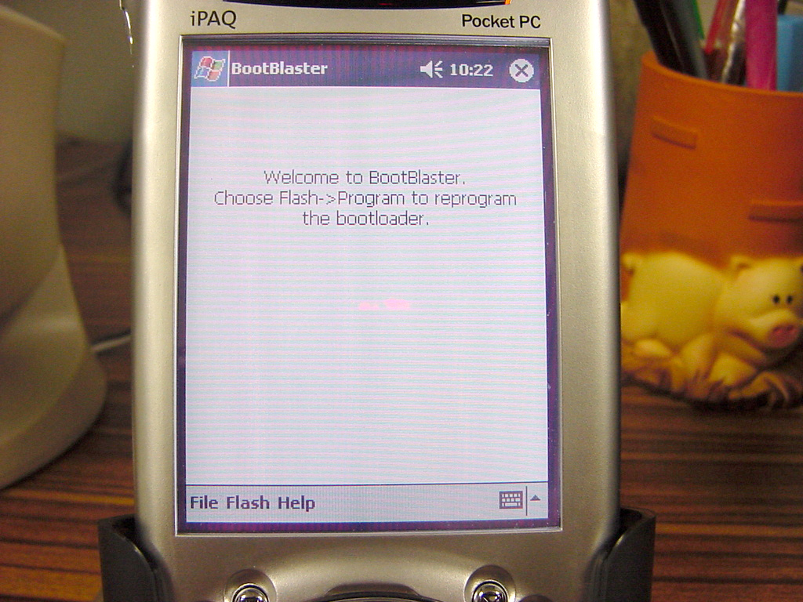
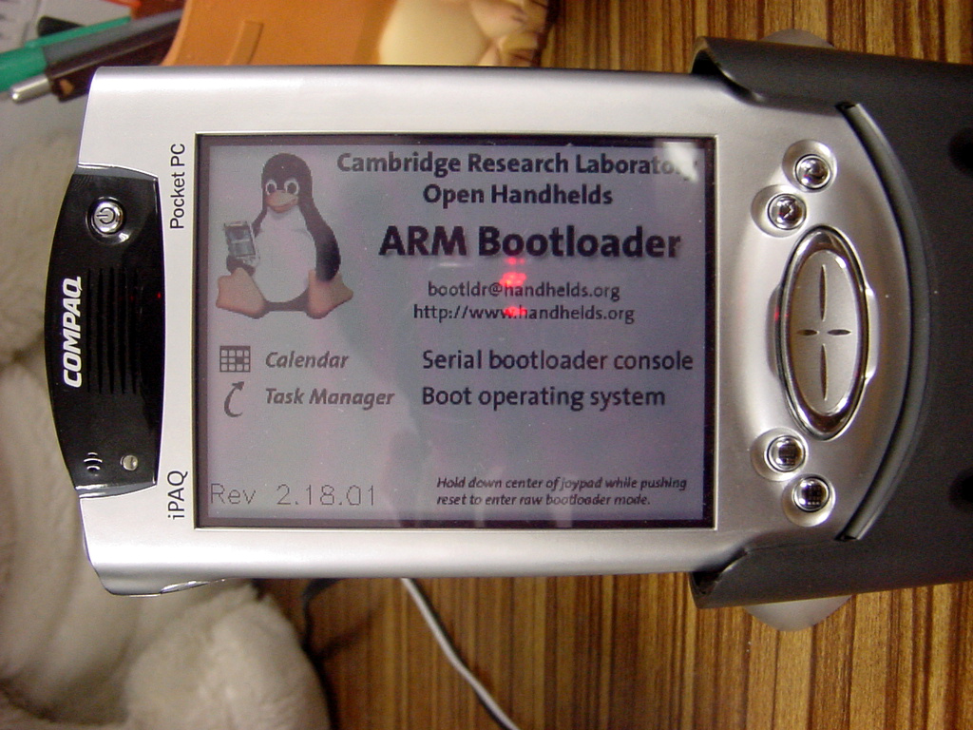
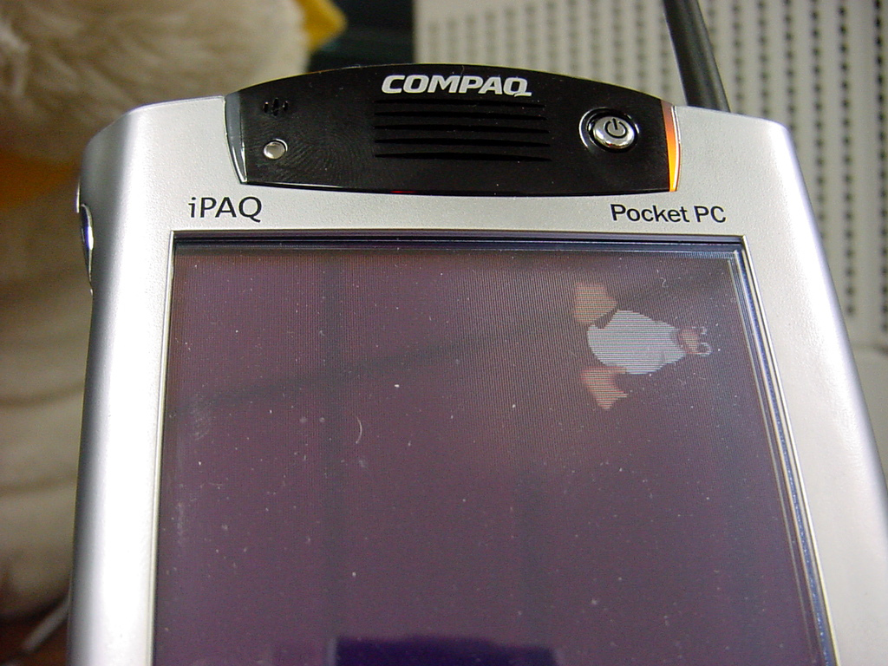
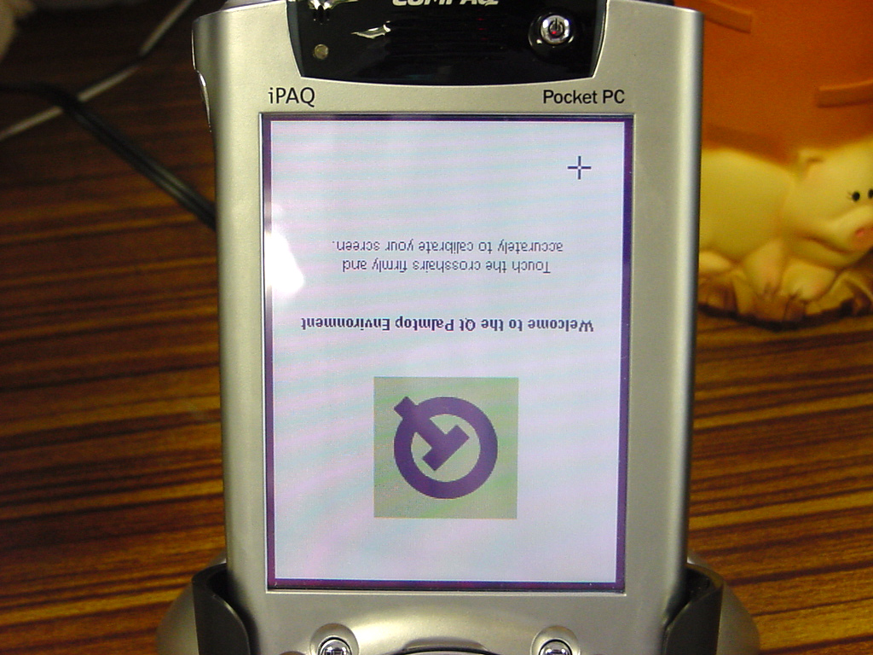
Install µClinux on iPAQ

Slide 23

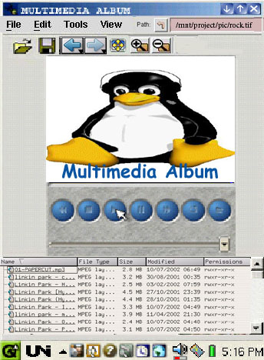


Next
ทำการสร้างแอพพลิเคชั่นที่สามารถชมหรือฟังไฟล์มัลติมีเดียให้อยู่ภายในแอพพลิเคชั่นเดียวกัน รวมถึงจัดการเกี่ยวกับไฟล์มัลติมีเดียที่ได้จากอุปกรณ์มัลติมีเดียต่างๆ
จัดทำเอกสารที่เกี่ยวข้องกับการออกแบบ, การสร้าง และการทดสอบแอพพลิเคชั่นที่สร้างขึ้นมา
จัดทำคู่มือการใช้งานของแอพพลิเคชั่นนี้ให้ผู้อื่นได้ใช้
นำแอพพลิเคชั่นไปเปิดเป็น Open Source ให้ผู้อื่นที่สนใจได้นำไปใช้และศึกษา
จัดทำ Web site ที่เกี่ยวข้องกับข้อมูลที่ได้ศึกษามา เพื่อให้ผู้อื่นได้ศึกษาต่อไป

Slide 24

???
QUESTIONS
???

